Slide 1
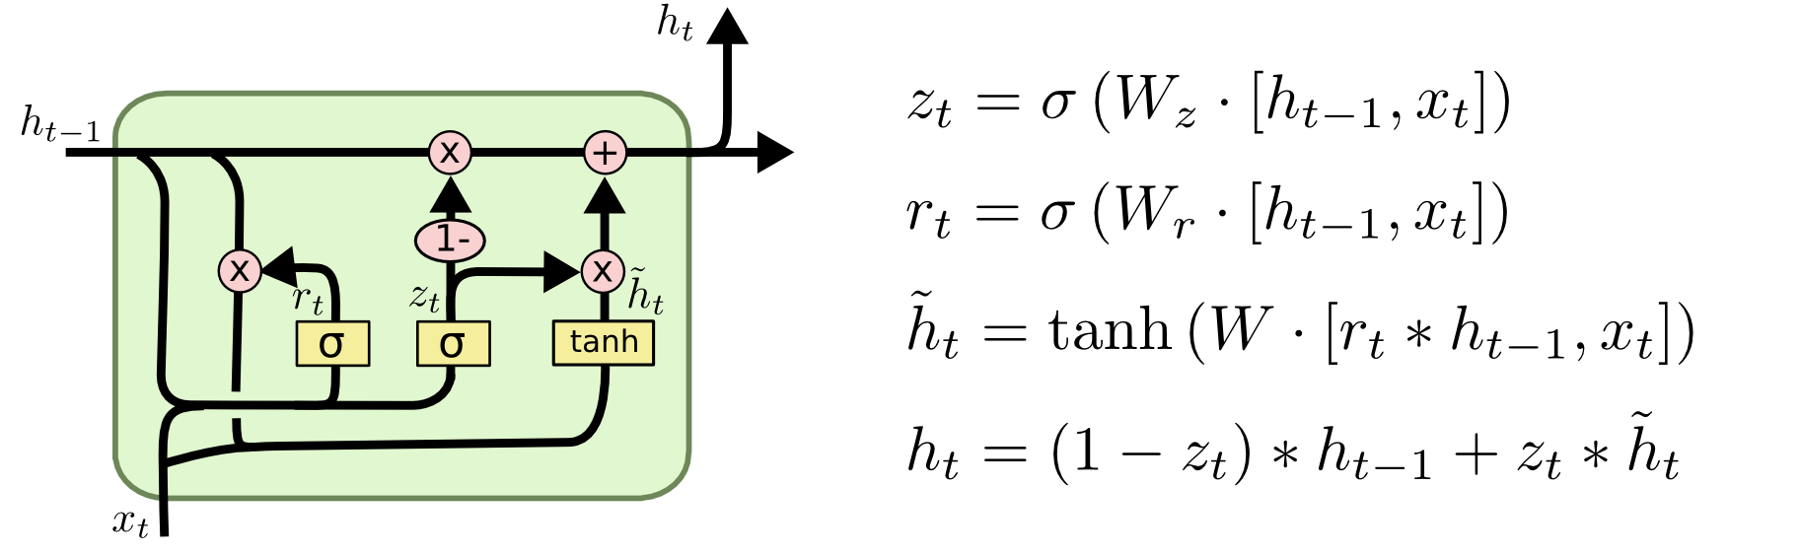
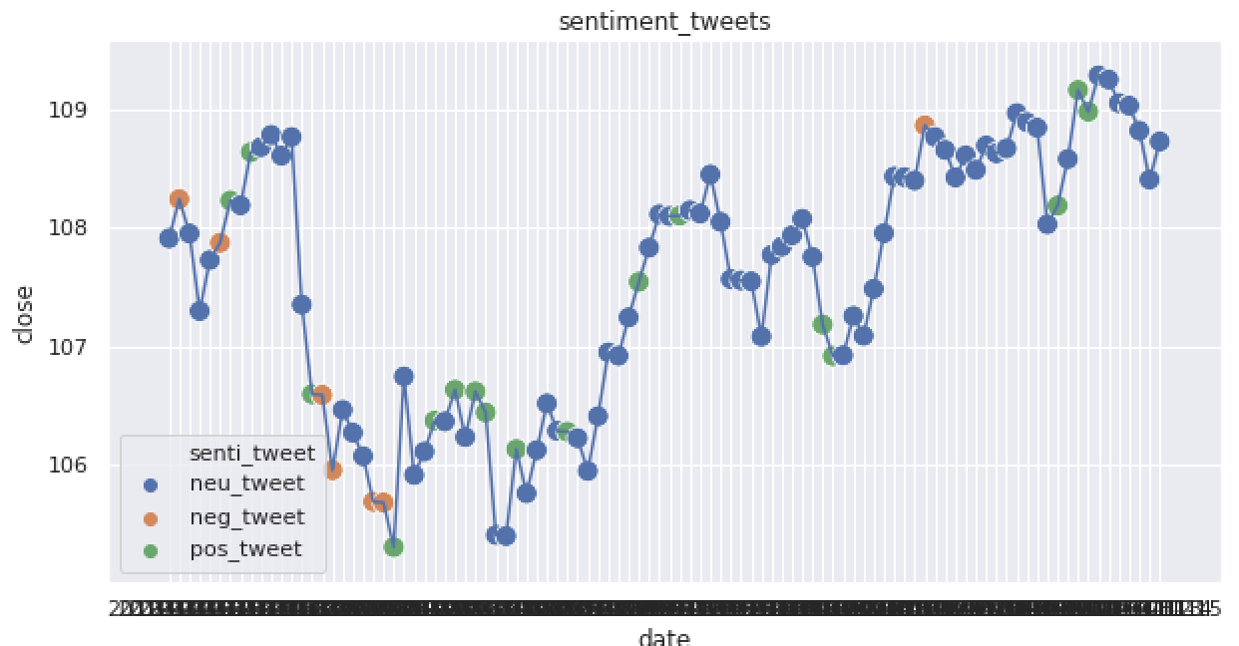
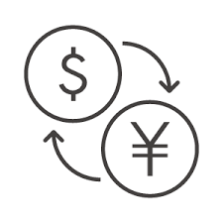
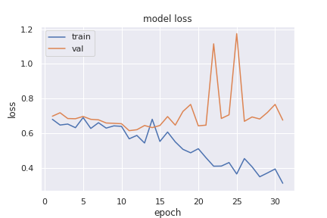
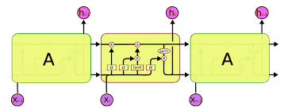
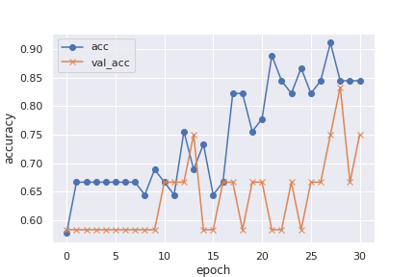
2019/11/00
FX Deep Leaning with NLP(Trump Tweet)
名前 | 田中 宗賢
要約
２．Web scrapingでUDS/JPYに関連するニュースを獲得して、出現率が多い名詞の単語を抽出する。Bag of wordsという技術を使う。
”I” -> [1, 0, 0, 0, 0]
”hate” -> [0, 0, 0, 0, 1]
“Ramen” -> [0, 0, 1, 0, 0]
Bag of words
[1, 0, 1, 0, 1]
３．要人：ドナルド・トランプのTweetを自然言語処理し(２)で用意したFX単語辞書を考慮してFXのトレンドを学習する。
nltkのsentiment.vaderが提供するSentimentlntensityAnalyzerを使用する。これはテキストをPositive, negative, neutralの３つに分ける。
↓pos tweet(+1)
1 2 3 4 5 6 7 8 9 10 11 12 13 …
LSTMはたくさんの時間列予想問題や時間分類問題によく適応されており株、FXの予想に適している。しかし過去のデータからLSTMで学習するには金融データを考慮することができていない問題がある。Natural Lanugage Processing(NLP)のSentimentalを使いトランプのTweetが及ぼすFX市場の影響を考慮して正確な市場トレンドをnltkで学習させるのと、過去のデータから日単位のトレンドをLSTMで学習させるのを合わせて市場のトレンドを予想する。
背景
LSTM(Long Short-Term Memory)
Long Short−Term Memoryは通常LSTMと呼ばれており、長期的な依存関係を学習することができる特別なRNN。Short-Term Memoryとは短期記憶のことであり、短期記憶を長期にわたって活用することを可能にしたのがLSTMの重要な成果。RNNを実現するために考案されたため、前の情報をうまく処理しようとする目的は一緒であるが中身の処理が違う。
FX（Foreign Exchange）
海外情勢に左右されるFXのレートは、
チャート(図2)を見て過去の値動きの
傾向を把握しながら取引をしていく
のが一般的である。
研究内容
1分毎にトレンドが上下するのかを予想するテクニカル分析に加えにいくつかのDeep Learningモデルを適応（CNN、 LSTM）。値はUSD/JPY。
問題点は金融ニュース記事には、金融商品の価格またはレートに影響を与える重要な情報が含まれていることが多いが、考慮されているものがない。
結果
線：終値 肯定Tweet：緑 否定Tweet：オレンジ
Train loss vs Val loss
acc vs val_acc
解決方法
１．短期、中期、長期移動平均をLSTMで機械学習させトレンドを把握する。
一日ごとのデータを使い、短期（５日)、中期（２５日）、長期（１００日）でやる。
短期線の場合
1 2 3 4 5 6 7 8 …
移動平均A – 移動平均B
0 < +1(上昇トレンド)
0 > -1(下降トレンド)
Predict(+1 or -1)
1 2 3 4 5 6 7 8 …
Discussion
この研究ではTwitterのAPIの制限もあり、2019/07/15~2019/11/15までという十分なツイート数を取得することができなかった。他の研究でLSTMとNLPを合わせた研究を言及されているものはなく、今回初めて新しい指標を使ってやってみた。既存のLSTMでのFX予想と今回のNLPを使った学習によって経済的な指標も考慮することができた。Tweet取得の問題が解決すればよりよい結果が期待できそうだ。

